Slide 1
BACTERIILE ANAEROBE

Slide 2
BACTERIILE ANAEROBE NESPORULATE
Bacteriile anaerobe nesporulate (endogene, netoxigene) reprezintă un grup vast de microorganisme, aparţinând din punct de vedere taxonomic la familii, genuri şi specii diferite, având caracterul comun de a necesita condiţii de anaerobioză, atât în mediu natural, cât şi pentru cultivarea in vitro.
GENURI ŞI SPECII
Coci:
Gram pozitivi: genul Peptococcus-stafilococi anaerobi; genul Peptostreptococcus-streptococi anaerobi;
Gram negativi: genul Veillonella.
Bacili:
Gram pozitivi: genul Biphidobacter; genul Lactobacilus;Actynomices
Gram negativi: genul Bacteroides (specii: B. fragilis, B. melaninogenicus); genul Fusobacterium (specii: F. necrophorum, F. nucleatum, F. varium).
Spirili:
genul Borrelia (cu specia Borrelia vincenti).

Slide 3
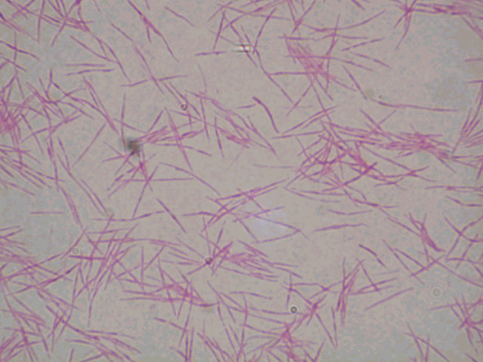
Figura 1: Frotiu colorat Gram - Fusobacterium

Slide 4
ROLUL ÎN PATOLOGIA UMANĂ
Dintre germenii anaerobi întâlniţi mai frecvent în infecţiile umane, menţionăm în ordinea descrescândă a incidenţei la izolare: B. fragilis, B. melaninogenicus, F. nucleatum, F. necrophorum, Peptococcus, Peptostreptococcus.
Infecţiile cu germeni anaerobi nesporulaţi apar de obicei în condiţii de “teren” favorabile (scăderea rezistenţei organismului în cancer, hemopatii grave, infecţii cronice, boli degenerative etc) pornind de la suprafaţa mucoaselor unde aceşti germeni se pot găsi ca saprofiţi sau condiţionat-patogeni.
Menţionăm mai jos categoriile de infecţii umane recunoscând la etiologie bacterii anaerobe nesporulate:
Angina necrotică (Plaut-Vincent) cu speciile F. necrophorum şi Borrelia vincenti;
Gingivita, abces dentar cu speciile F. necrophorum, Borelia vincenti, precum şi speciile din genurile Peptococcus şi Peptostreptococcus;
Sinuzita, otita cronică;
Pneumonie necrotică sau abces pulmonar cu speciile F. nucleatum, B. melaninogenicus, B. fragilis, precum şi specii din genurile Peptococcus şi Peptostreptococcus;

Slide 5
Infecţii cardio-vasculare (endocardita, tromboflebita) cu specia B. fragilis şi Peptostreptococcus ca predominanată şi Borrelia vincenti;
Infecţii intraabdominale, de regulă postoperatorii (pertonita, abces hepatic, alte abcese intraabdominale), cu speciile B. fragilis şi B. melaninogenicus, precum şi cu germeni anaerobi din grupul cocilor Gram pozitivi;
Infecţii în sfera genitală feminină (stare septică post-abortum, abces tubo-ovarian, endometrită, abces pelvian, abces vaginal, abces al glandelor Bartholin, chorioamnionită, enfizem fetal), cu speciile predominante B. fragilis şi F. necrophorum;
Alte localizări: abces cerebral, osteomielită, celulită necrotică a ţesutului celular subcutanat (plăgi post operatorii suprainfectate).
Genul Borrelia este incriminat în etiologia unei noi forme de artrită, numită boala Lyme. Această afecţiune este denumită după Lyme, Connecticut, unde a fost studiată prima dată în 1975. Infecţia apare în timpul lunilor de vară şi toamnă în regiunile împădurite şi se transmite prin căpuşe numite ixodes.
Borrelia mai poate determina afecţiuni ale ţesuturilor de susţinere de la nivelul cavităţii bucale.
Unii germeni din genul Bacteroides sunt implicaţi în etiologia gingivitelor ulcero-necrotice.

Slide 6
Genul Peptococcus
1. Habitat
Speciile de Peptococcus sunt microorganisme ce se izolează frecvent de la nivelul tractului digestiv (frecvent cavitatea orală – placa dentară), de la nivelul mucoasei foselor nazale şi tractul genital feminin (vagin).
2. Caractere morfologice
Frotiul colorat Gram : forme sferice Gram pozitive, nesporulate, necapsulate, izolate sau în grupuri, fără ca distanţa dintre coci să fie totdeauna egală.
3. Caractere de cultură
Sunt nepretenţioşi din punct de vedere metabolic. Cresc bine pe medii cu geloză-sânge în condiţii de anaerobioză. Pe mediile solide produc colonii minuscule, transparente ca picăturile de rouă. Specia de Peptococcus niger determină colonii “S” netede lucioase pigmentate în negru sau măsliniu.
4. Caractere metabolice
P. asacharolyticus nu fermentează nici un zahar, produc indol – caracter distinctiv pentru această specie. Ambele specii reduc laptele turnesolat.

Slide 7
Genul Peptococcus
5. Caractere de patogenitate
Se manifestă numai în asociaţii microbiene datorită echipamentului enzimatic redus, precum şi a absenţei factorilor corpusculari de virulenţă.
6. Patogenie. Aspecte clinice
Fac parte din flora cavităţii orale alături de alte microorganisme anaerobe şi aerobe fiind implicaţi în producerea plăcii dentare, a proceselor carioase, abcese dentare sau parodontopatii.
7. Imunitate
Imunitate de tip umoral, sistemic şi local IgAs (predomină)
8. Tratament
Alături de tratamentele de specialitate se administrează chimioterapice indicate de antibiogramă.
9. Epidemiologie. Profilaxie.
Peptococii se găsesc la nivelul cavităţilor organismului uman, creşterea numărului acestora şi manifestarea patogenităţii este legată de modificările apărute local sau general.
Profilaxia se referă în primul rând la măsuri de igienă şi asanarea tuturor focarelor infecţioase locale.

Slide 8
Genul Peptostreptococcus
1. Habitat
Frecvent izolaţi în cavităţile organismului uman (cavitatea orală, vagin), de la nivelul tractului respirator şi de la nivelul intestinal.
Fac parte din flora normală a organismului.
2. Caractere morfologice
Coci Gram pozitivi dispuşi în lanţuri scurte, nesporulaţi, necapsulaţi pot forma perechi sau tetrade.
3. Caractere de cultură
Pretenţioşi din punct de vedere metabolic. Necesită medii îmbogăţite pe mediu geloză-sânge. Cresc lent după 48 de ore de incubare la 37 grade sub forme de colonii mici rotunde, convexe, nepigmentate; în marea majoritate nehemolitice, excepţie P. magnus care determină o hemoliză de tip β.
4. Caractere de patogenitate
Poseda un bogat echipament enzimatic ce intervine prin manifestarea virulenţei germenilor. Sunt intens patogeni în asociaţii aerobe – anaerobe.
5. Patogenie. Aspecte clinice
Au potenţial ridicat de patogenitate. Implicaţi în: abcese dentare, tonsilite, septicemii cu punct de plecare procese infecţioase orale.

Slide 9
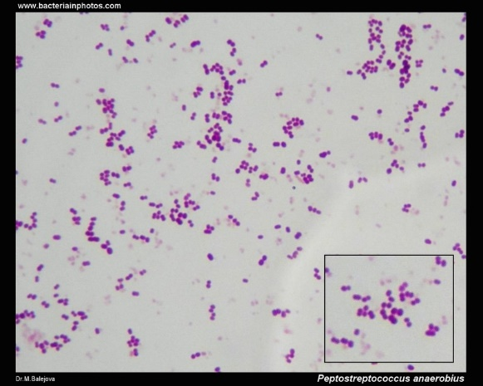
Genul Peptostreptococcus
6. Imunitatea
Determină un răspuns imun umoral intens, sistemic şi local.
7. Tratament
Peptostreptococii sunt sensibili la penicilină, cloramfenicol, clindamicină, metronidazol. Se administrează combinaţii de chimioterapice cu efect bactericid şi bacteriostatic alături de tratamentele de specialitate (efectuate de medicul dentist).
8. Epidemiologie. Profilaxie
Infecţiile cu peptostreptococi sunt frecvent întâlnite la nivelul cavităţii orale alături de alte specii aerobe sau anaerobe.
Profilaxia acestora fiind legată de măsuri de igienă locală precum şi de controalele periodice la cabinetul dentar pentru asanarea proceselor carioase.

Slide 10
GERMENI ANAEROBI NESPORULAŢI
1. Genul Veillonella
Pe mediul geloză-sânge cresc sub formă de colonii nehemolitice de 0,1– 0,2 mm, transparente până la albastru verzui în lumina reflectată şi opac-albe la examinare în lumină transmisă.
se găsesc în cavitatea orală, participă la placa dentară și carii, pot da infecții pulmonare.
2. Genul Megasphaera
Au dimensiuni mari, cuprinse între 1,2 µm – 2,5 µm.
Se diferenţiază prin caractere biochimice.
În ceea ce priveşte patogenitatea, sunt germeni saprofiţi ai cavităţii orale.
3. Genul Acidominococcus se găseşte în cavitatea orală şi tractul intestinal ca floră saprofită.

Slide 11
Bacili anaerobi nesporulaţi Gram pozitivi
Genul Propionibacterium
Specii: Propionibacterium acnes
Propionibacterium propionica (arahnia propionica)
1. Habitat
Germenii extrem răspânidiţi în cavităţile naturale şi pe tegumente unde reprezintă flora predominentă.
2. Caractere morfologice
Bacili mici Gram-pozitivi frecvent încurbaţi cu umflături terminale în formă de măciucă (bacilii difteroizi). Specia arahnia propionica se poate prezenta sub formă de bacili ramificaţi sau filamente morfologie similară cu Actynomices israelii. Pe frotiu se dispun în grămezi sau în palisadă.
3. Caractere de cultură
Aspectul coloniilor pe mediile solide sunt diferite în funcţie de specie.Propionibacterium acnes se dezvoltă sub formă de colonii albe sidefii sau pigmentate roz.
Coloniile sunt înconjurate de o zonă de hemoliză.
Specia arahnia propionica se dezvoltă sub formă de colonii filamentoase cu hemoliză.

Slide 12
4. Caractere metabolice
Propionibacterium acnes este o specie intens zaharolitică, coagulează şi solidifică laptele turnesolat, produce indol şi catalază. Arahnia propionica produce acid propionic după fermentarea glucozei.
5. Caractere de patogenitate
Patogenitatea se bazează pe factori de virulenţă cum ar fi: elaborarea de enzime şi capacitatea de aderare la ţesuturi. Are afinitate pentru fixarea pe ţesuturile reticuloendotelial mai ales în cazul afecţiunilor maligne.
6. Patogenie. Aspecte Clinice
Propionibacterium acnes poate provoca afecţiuni variate cu caracter local (placă dentară, abcese dentare). Frecvent se asociază cu ceilalţi germeni nesporulaţi patogeni ducând la aparţia de complicaţii cum ar fi septicemiile, frecvente endocardite, meningite, abcese cerebrale, pulmonare, pleurezii.
7. Tratament
Constă în asocierea metodelor de medicină dentară precum şi administrarea în doze mari de chimioterapice.
Se recomandă iniţierea tratamentului bacterian precoce înainte de apariţia complicaţiilor.
8. Epidemiologie. Profilaxie
Microorganisme extrem de raspândite în ecosistemele organismului uman, se asociază cu germeni aerobi sau anaerobi pentru a determina afecţiuni locale sau generale.
Măsurile de profilaxie vizează înlăturarea factorilor favorizanţi locali şi generali.

Slide 13
Genul Actinomyces
Specii: Actinomyces israelii (specie tip)
Actinomyces odontolyticus
Actinomyces naeslundii
Actinomyces bovis
A. viscosus
A .meyeri

Slide 14
Genul Actinomyces
1. Habitat
Speciile din genul Actinomyces sunt prezente în microbiocenoza oro-faringiană şi la nivelul tractului genital feminin. Se găsesc în asociaţii microbiene aerobe anaerobe care au capacitatea de a scade potenţialul redox local şi a elabora factori de creştere necesari actinomicetelor.
2. Caractere morfologice
Actinomicetele sau bacili Gram pozitivi, nesporulaţi, necapsulaţi, imobili.
Morfologia speciilor prezintă anumite caracteristici ce le diferenţiază.
In cazul A. israelii predomină formele bacilare lungi, care se pot segmenta în forme cocobacilare sau bacilare difteroide, putând prezenta ramificaţii scurte în V, Y, T.
O altă caracteristică importantă este acidorezistenţa, observată după coloraţia Ziehl-Neelsen.

Slide 15
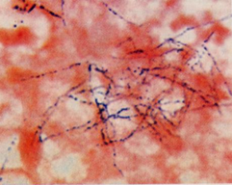
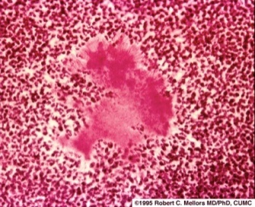
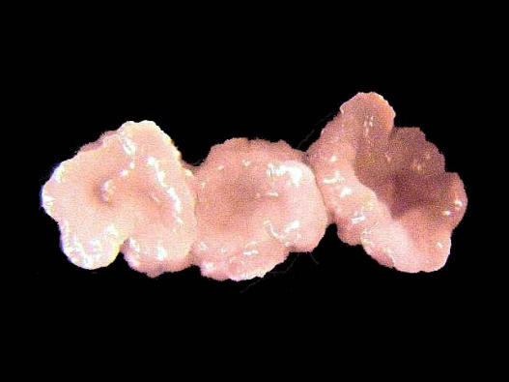
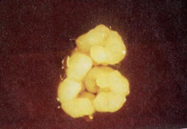
ACTINOMYCES
Sunt germeni oportunişti
Se găsesc în flora orală:
Depozite periodontale
Placa dentară
Criptele amigdaliene
Sunt bacili filamentoşi; produc infecţii purulente; în puroi se decelează granule de sulf, diametru 2mm, albicioase, formate dintr-o masa miceliană mineralizată.
Pot produce infecţii prin traumatisme ale mucoasei bucale sau în urma intervenţiilor chirurgicale
Actinomyces israelii: se găseşte la nivel oral şi în tractul respirator superior.
Produce actinomicoza cronică granulomatoasă cu formare de abcese şi diseminare la nivelul cerebral, ţesuturi moi de la nivelul capului şi gâtului, pulmonar, în tractul genital.
În exudat se observă granule de sulf, bacili măciucaţi sau filamentoşi, Gram pozitivi. Pe mediile de cultură dezvoltă colonii de tip “dinte molar”.
Granule de sulf în puroi
Colonii tip “dinte molar”

Slide 16
Genul Actinomyces
3. Caractere de cultură
Necesită pentru izolare medii de cultură bogate (infuzie de creier şi cord) incubate în anaerobioză sau aerobioză în prezenţa CO₂ (5-10%).
Speciile de Actinomyces produc 3 tipuri de microcolonii după 18-24 ore de incubaţie:
1) colonii lucioase cu o suprafaţă fin granulată şi margini neregulate fără filamente periferice (A. bovis, A. odontolyticus);
2) colonii filamentoase de “păianjen”, formate din filamente ramificate, care converg spre un punct unic, se încrucişează în centru formând o marjă centrală bine definită (A. israelii);
3) colonii filamentoase cu un centru dens, lungi filamente ramificate la periferie
(A. naeslundii).
După 5-14 zile de incubaţie coloniile mature de actinomycete pot avea un diamteru de 0,5-1-3 mm, sunt alb-crem, fie de tip “R” (A. israelii), R/S (A. naeslundii), S/R (A. odontolitycus) sau S (A. bovis).
Astfel, coloniile de A. bovis, A. odontolitycus au diametrul de 0,6-1,0 mm, suprafaţa lucioasă cu o fină granulaţie şi convexe cu margini integre.

Slide 17
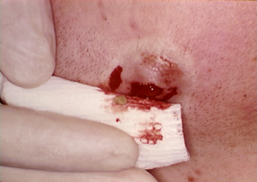
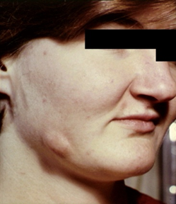
Genul Actinomyces
Leziunile actinomicotice conţin numeroase alte forme bacteriene: stafilococi, streptococi, bacili Gram negativi aerobi (Haemophilus) şi alte specii anaerobe.
Flora de asociaţie influenţează evoluţia procesului distructiv cu propagarea leziunilor spre vertebre, mediastin, fosa zigomatică sau baza craniului.
Actinomyces israelii nu posedă un echipament enzimatic de tipul hialuronidazei şi este dependent de prezenţa altor germeni aerobi şi anaerobi.
Exista 3 forme distincte de actinomicoza :
- actinomicoza cervico-facială (50%)
- actinomicoza toraco-pulmonară (30%)
- actinomicoza abdomino-pelvină (20%).
Actinomicoză cutanată

Slide 18
Actinomicoza pulmonară
15% din infecţiile cu Actinomyces
Se produce prin aspiraţia germenilor din orofaringe
Este lent progresivă, către plămâni şi pleură
Simptome: durere toracică, hemoptizii, febră, pierdere în greutate
Poate fi confundată cu cancerul pulmonar

Slide 19
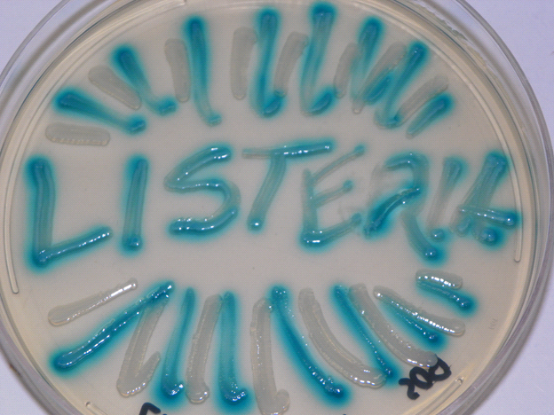
Listeria

Slide 20
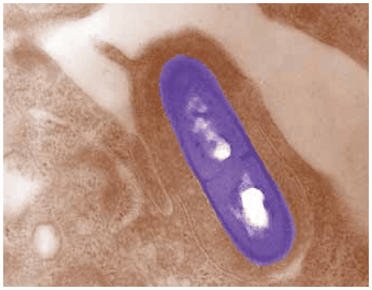
Taxonomie. Habitat
Taxonomie
Numele vine de la pionierul chirurgiei sterile, Joseph Lister.
Încrengătura Firmicutes → clasa Bacilli → Ordinul Bacillales → Familia Listeriaceae → Genul Listeria
Genul Listeria conține 10 specii, fiecare cu câte 2 subspecii.
Habitat:
Sol și vegetație:
Iarbă proaspăt cosită
Iarbă umedă
Materii fecale (umane și animale
material (uman si animal)
A fost izolată la 2-16% din animalele domestice si salbatice
Apă poluată
Fân

Slide 21
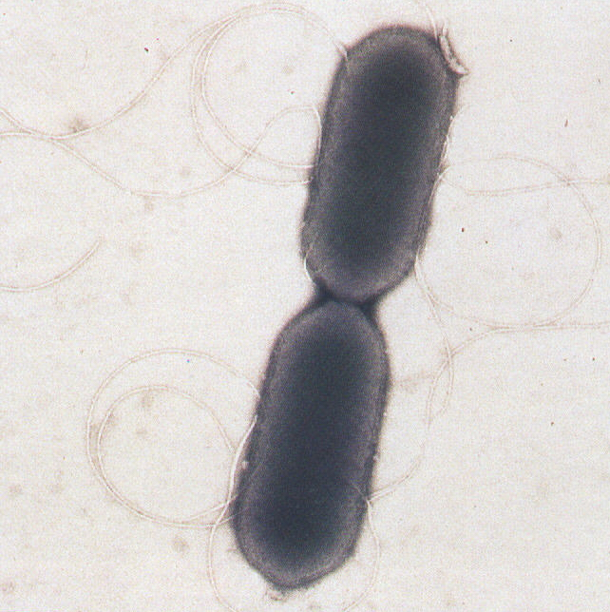
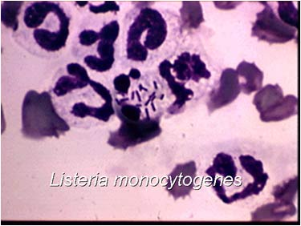
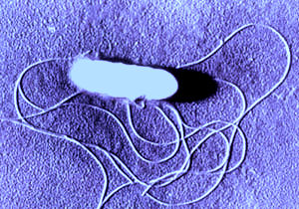
Morfologie
Bacil gram pozitiv, mobil
Listeria monocytogenes poate fi identificată prin observarea preparatului proaspăt
Mobilitate caracteristică – mișcări de rostogolire după incubare la temperatura camerei timp de 1-2 ore în bulion nutritiv

Slide 22
Caractere de cultură
Nu crește pe mediul MacConkey
Se dezvoltă în bulionul uzual și îmbogătit (bulion tioglicolat sau BHI (Brain Heart Infusion)
Se poate observa motilitatea caracteristică cu creștere în umbrelă pe tuburi cu geloză semisolidă
Coloniile sunt mici, netede, translucide, umede
Hemoliza beta pe mediile cu sânge

Slide 23
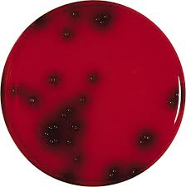
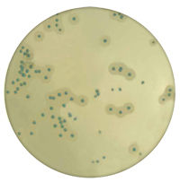
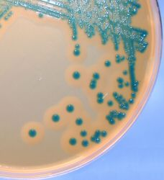
Caractere de cultură
Mediu PALMCAR agar
Mediu cromogen
Listeria chromogenic agar

Slide 24
Caractere de cultură

Slide 25
Caractere biochimice
Profilul biochimic de Listeria include:
catalază pozitivă
oxidază negativă
fermentarea carbohidratilor la acizi, dar nu cu gaz
hidroliza esculinei și hipuratului de sodiu
reacția roșu metil pozitivă
producerea de amoniac din arginină
nu produce hidrogen sulfurat
indol negativ
azotat reductază negativ
nu lichefiază gelatină
nu hidrolizează amidonul
nu hidrolizează ureea
Pentru diferențierea L. monocytogenes de alte listerii nepatogene se folosesc teste biochimice suplimentare:
beta-hemoliză (L. monocytogenes este pozitiv)
capacitatea de fermentare a glucidelor - pozitiv pentru ramnoză și metil ad-mano piranozidă
test CAMP pozitiv (capacitatea de a spori hemoliza dată de Staphylococcus aureus)

Slide 26
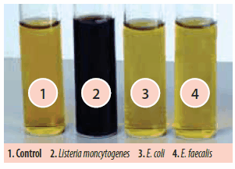
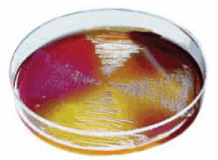
Caractere biochimice
Bulion Fraser
Listeria confirmatory agar
Testul CAMP
Pozitiv pentru L. monocytogenes.
Negativ pentru Listeria nepatogenă

Slide 27
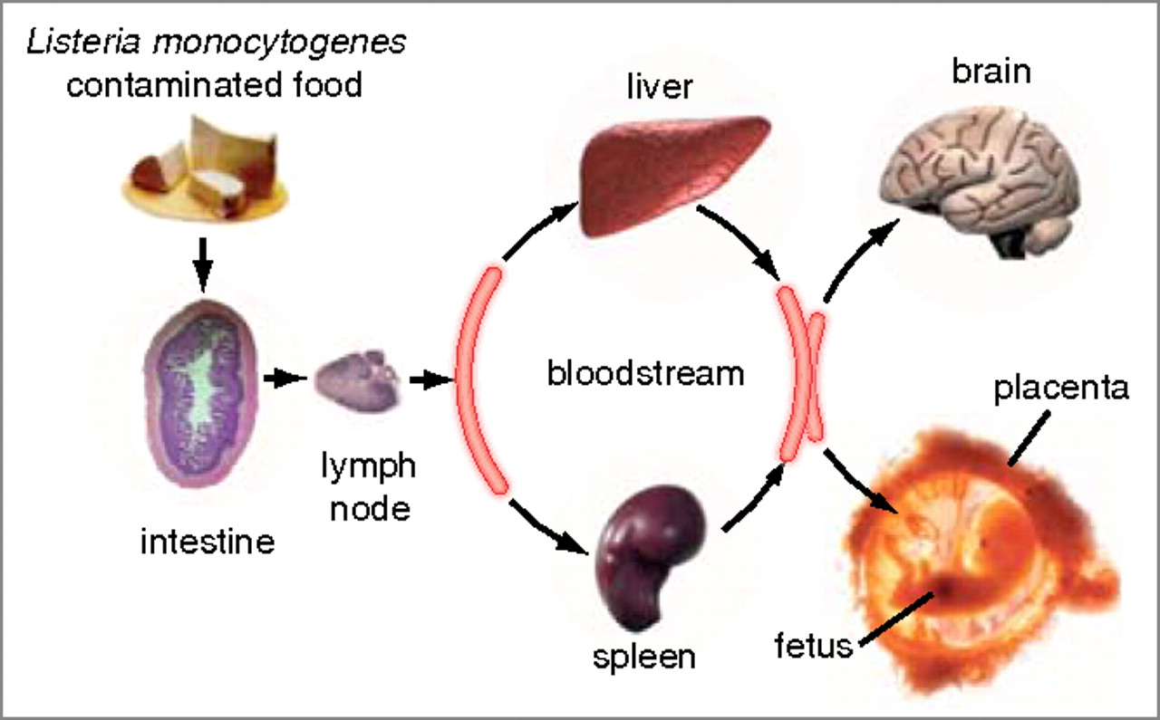
Patogenie

Slide 28
Aspecte clinice
Simptomele sunt absente saau se confundă cu o răceală ≈ 20%
Infecții invazive:
Avort, făt născut mort (20% cazuri)
Infecții la imunocompromisi
Sepsis, meningită, encefalită
Rata de spitalizare ≈ 80%
Este o cauză majoră de mortalitate în toxiinfecțiile alimentare (20%)

Slide 29
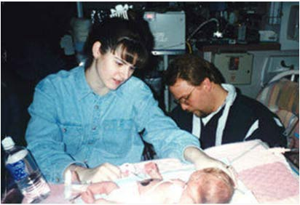
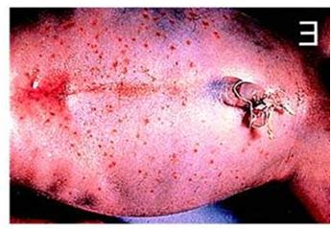
Aspecte clinice
Naștere prematură și moartea nou-născutului după expunerea la Listeria din brânză (1997)
Nou-născut mort cu infecție cu Listeria generalizată

Slide 30
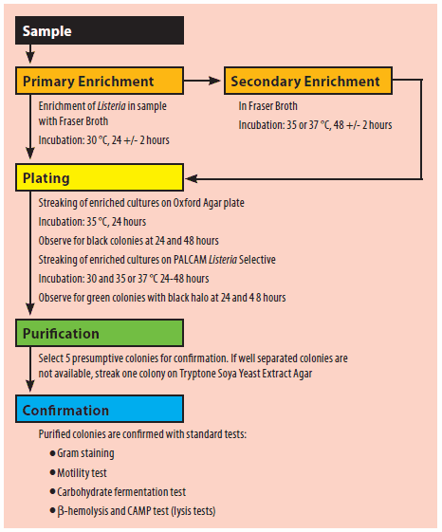
Diagnostic de laborator

Slide 31
Epidemiologie
Incidență: 0.33 cazuri / 100.000 locuitori / an
Mortalitate maximă: 17%
Rată de spitalizare 90%
Incidența a scazut cu 21% din anul 1996 datorita îmbunătățirii măsurilor sanitare

Slide 32
Epidemiologie
Temperatura de creștere = -1 până la 45 ° C) – bacterie psihrotrophică
Optimum = 30-37 ° C (mezofilă)
Psychrotrophic (se multiplică la temperatura de refrigerare 4 ° C)
Mezofile (cresc la temperatura camerei - 18-37 ° C)
Temperaturile sub 0 °C inactivează moderat LM
LM poate supraviețui congelării alimentelor

Slide 33
Epidemiologie
Listeria se găsește în toate tipurile de mediu, inclusiv produsele alimentare cultivate în mediu contaminat, alimente slab prelucrate / depozitate, lapte și produse conexe.
Riscul de a fi afectat de listerioza este mai mare la persoanele imunocompromise, cum ar fi femeile gravide si fetusi lor, copiii, bolnavii cu SIDA, tuberculoză si cancer, pacienti, diabetici și persoane vârstnice

Slide 34
Epidemiologie

Slide 35
Bacili anaerobi nesporulaţi Gram negativi Gen: Bacteroides Specia: Bacteroides fragilis
1. Habitat
Speciile de Bacteroides predomină în cadrul florei intestinale , dar este prezent şi în celelalte cavităţi naturale umane.
2. Caractere morfologice
Speciile de Bacteroides apar sub formă de bacili sau cocobacili Gram negativi, cu coloraţie bipolară. Bacteroides fragilis prezintă capsulă.
3. Caractere de cultură
Sunt germeni pretenţioşi din punct de vedere metabolic; necesită pentru izolare medii îmbogăţite cu sânge, bilă sau esculină.
Necesită factori de creştere: hemină şi menadionă.
B. fragilis pe mediul selectiv cu bilă şi esculină dezvoltă colonii cenuşii ce precipită mediul în jurul coloniilor.
Unele specii (B. fragilis) necesită pentru izolare medii cu adaos de antibiotice (kanamicină, streptomicină, neomicină, polimixină B).

Slide 36
Bacili anaerobi nesporulaţi Gram negativi Gen: Bacteroides Specia: Bacteroides fragilis
4. Caractere metabolice
Poseda un bogat echipament fermentativ (fermentează constant glucoza, maltoza, galactoza, lactoza, zaharoza, manitolul şi amidonul), pe baza căruia se diferenţiază speciile. Acidifică şi coagulează laptele turnesolat.
5. Caractere de patogenitate
Speciile de Bacteroides îşi bazează patogenitatea pe virulenţă. Ca factori de virulenţă ar putea fi incrimanţi: prezenţa capsulei (B. fragilis), capacitatea de a adera la ţesuturi (epiteliu gingival), elaborarea de enzime (hialuronidaza, fibrinolizina, heparinaza, colagenaza şi proteazele).
.Un rol important în manifestarea virulenţei este cooperarea cu mircroorganismele aerobe, microorganisme care creează climatul de anaerobioză.
Singura bacterie care poate supravieţui un timp îndelungat în contact cu oxigenul este B. fragilis, datorită capacităţii de a produce superoxid-dismutază.

Slide 37
Bacili anaerobi nesporulaţi Gram negativi Gen: Bacteroides Specia: Bacteroides fragilis
6. Patogenie. Aspecte clinice
B. fragilis face parte din flora cavităţii orale, fiind considerat principalul factor patogen în afecţiuni ale cavităţii orale, singur sau în asociaţie cu alţi germeni (infecţii polimicrobiene); poate provoca gingivite, , abcese dentare, gangrene pulpare şi periodontopatii.
Infecţiile cavităţii orale pot evolua cu bacteriemii şi septicemii cu manifestări clinice grave.
La nivelul cavităţii orale s-au descris afecţiuni cu etiologii mixte aerobe - anaerobe cum sunt anginele sau leziunile ulcero-necrotice.
7. Tratament
Este necesară combinarea tratamentului stomatologic cu chimioterapie.
Antibiograma este obligatorie, existând deosebiri de sensibilitate la antibiotice în raport cu specia sau tulpina bacteriană izolată.
8. Epidemiologie. Profilaxie
Bacteroides fragilis face parte din flora comensală a cavităţii orale dar poate fi implicat în procese infecţioase endogene polimicrobiene cu evoluţie septicemică aproape imposibil de prevenit.

Slide 38
Genul Porphyromonas Specii: Porphyromonas gingivalis (specie tip) Porphyromonas endodontalis
1. Habitat
Speciile de Porphyromonas se găsesc aproape singure în situsurile subgingivale, în special în boala parodontală avansată.
Rar este descoperit pe limbă şi suprafaţa amigdalelor.
2. Caractere morfologice
Sunt cocobacili Gram negativi imobili, nesporulaţi şi necapsulaţi
3. Caractere de cultură
Germeni anaerobi pretenţioşi din punct de vedere metabolic, necesită medii îmbogăţite cu sânge şi factori de creştere.
Se dezvoltă sub formă de colonii “S” pigmentate în negru.

Slide 39
Genul Porphyromonas Specii: Porphyromonas gingivalis (specie tip) Porphyromonas endodontalis
4. Caractere de patogenitate
Patogenitatea microorganismelor se datorează factorilor de virulenţă, prezenţa fimbriilor ce mediază aderarea la mucoase şi a capsulei cu rol antifagocitar. Sunt înzestraţi cu un bogat echipament enzimatic: colagenază, fibrinolizine, fosfolipaza A, proteaze care distrug imunoglobulinele. Speciile de Porphyromonas acţionează prin endotoxine, factor inhibitor al fibroblaştilor, prin proteine cu acţiune sechestrantă asupra complementului şi hem–ului, precum şi prin hemolizină.
5. Patogenie. Aspecte clinice
Porphyromonas gingivalis este asociat cu parodontoza, mai exact inflamaţia gingiei. Aceasta este principala cauză de pierdere a dinţilor în întreaga lume, cu impact economic negativ în sistemele de sănătate. P.gingivalis are implicaţii şi în răspunsul imun înnăscut.

Slide 40
Genul Porphyromonas Specii: Porphyromonas gingivalis (specie tip) Porphyromonas endodontalis
6. Imunitate
Imunitate umorală, sistemică şi locală.
7. Tratament
Tratamentul de specialitate asociat cu chimioterapice conform indicaţiilor antibiogramei.
8. Epidemiologie. Profilaxie
Speciile de Porphyromonas prezente în spaţiile subgingivale pot fi împiedicate de a determina procese distructive ale parodonţiului prin măsuri locale ce vizează păstrarea unui echilibru între speciile aerobe şi anaerobe locale.

Slide 41
Genul Capnocytophaga
Specii: Capnocytophaga ocheacea (specia tipică) Capnocytophaga sputigena Capnocytophaga gingivalis Capnocytophaga granulosa Capnocytophaga haemolytica

Slide 42
Genul Capnocytophaga
1. Habitat
Principala nişă ecologică pentru aceste microorganisme este spaţiul subgingival.
2. Caractere morfologice
Organisme fusiforme lungi Gram negative nesporulate, necapsulate foarte mobile în preparatul proaspăt examinat la microscop.
3. Caractere de cultură
Facultativ anaerobi necesită pentru creştere cantităţi mari de CO₂ se dezvoltă sub formă de colonii pigmentate roz, galben sau alb.
4. Caractere metabolice
Fermentează carbohidraţii cu producere de acizi.
5. Caractere de patogenitate
Germeni oportunişti determină procese infecţioase la pacienţii imunocompromişi. Unele specii produc o protează IgA₁ cu rol în patogenitate.
6. Patogenie. Aspecte clinice
La nivelul cavităţii orale determină coinfecţii împreună cu speciile de Actinomyces. Sunt izolate din gingivite şi pungile parodontale.
7. Tratament
Sunt necesare asocierea metodelor chirurgicale cu administrarea de chimioterapice.

Slide 43
BACTERIILE ANAEROBE SPORULATE
În acest grup intră germenii aparţinând genului Clostridium şi care determină afecţiuni diverse la om: tetanos, gangrena gazoasă, intoxicaţie alimentară (botulism), enterite.
GENERALITĂŢI
1. ÎNCADRARE TAXONOMICĂ
Ordinul: Eubacteriales; familia Bacillaceae; genul Clostridium.
În tabelul de mai jos (tabelul 1), prezentăm gruparea principalelor specii ale genului Clostridium, cu afecţiunile pe care le produc:
Specia | Boala la om
Cl. tetani | Tetanos
Cl. botulinum | Botulism
Cl. perfrigens (Welchii) | Gangrena gazoasă
Cl. histolyticum | Gangrena gazoasă
Cl. sporogenes | Gangrena gazoasă
Cl. oedematiens | Gangrena gazoasă
Cl. septicum | Ganfrena gazoasă
Cl. perfrigenes | Enterita necrotică
Principalele specii ale genului Clostridium cu afecţiumile determinate

Slide 44
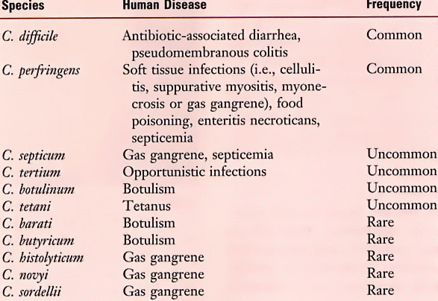
Infectii umane cauzate de Clostridii

Slide 45
2. CARACTERE MORFOLOGICE
Clostridiile sunt bacili relativi lungi, subţiri, pleomorfi, Gram pozitivi. Lungimea lor variază între 3 si 8 microni, grosimea între 0,4 si 1,2 microni, în funcţie de specie şi de tulpină.
Sporul este constant si are poziţia de regulă terminală sau subterminală, prezentând totdeauna un diametru mai mare decât grosimea formei bacilare a germenului. Deşi, toate speciile sunt sporulate, există variaţii considerabile privind rapiditatea şi condiţiile sporulării (la unele tulpini, sporularea are loc numai în anumite condiţii de cultivare).
Unele specii de Clostridium sunt mobile, prezentând cili peritrichi. Numeroase tulpini de Cl. perfrigens prezinta capsulă.
3. CARACTERE DE CULTURĂ
Clostridiile cultivă numai în condiţii de anaerobioză realizată prin diferite metode.
a. Caractere de cultură comune
- pe mediile lichide tulbură mediul intens, cu depozit abundent şi degajări de gaz;
- pe mediile solide (geloză tare, în profunzime), determină colonii sferice-leticulare sau spinoase, speciile care fermentează zaharurile determinând în plus dislocarea gelozei prin producere de gaz.

Slide 46
b. Caractere de cultură diferenţiale
- pe geloză moale (0,5%), speciile mobile (ciliate) dau colonii pufoase cu tendinţa de invadare a mediului, iar speciile imobile (Cl. perfrigens) sau variantele imobile ale speciilor mobile dau colonii lenticulare;
- pe geloză sânge, majoritatea speciilor de Clostridium produc hemoliză (cu intensitate diferită). Pe acest mediu, clostridiile imobile dau colonii cu contur şi formă variabilă amoeboidale (Cl. sporogenes), filamentoase (Cl. botulinum), precum şi cu dimensiuni diferite: mari (Cl. botulinum) sau mici, “în picatură de rouă” (Cl. histolyticum). Speciile imobile detremină pe geloză sânge colonii hemolitice mari, rotunde, bine delimitate.

Slide 47
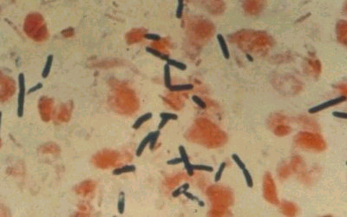
Figura 2: Frotiu din produs colorat Gram - Clostridium tetani
Frotiu din produs colorat Gram - Clostridium perfringens

Slide 48
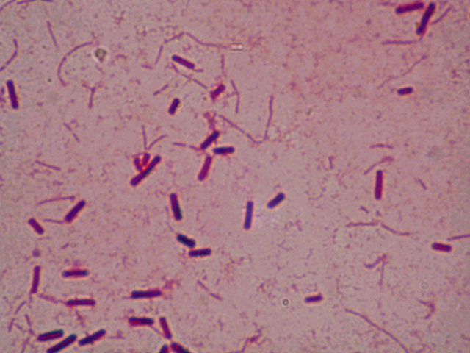
Frotiu din produs colorat Gram - Clostridium perfringens
Frotiu din produs colorat Gram - Clostridium botulinum

Slide 49
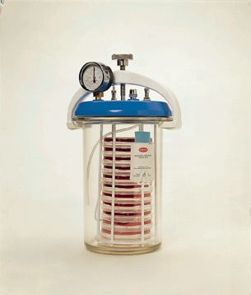
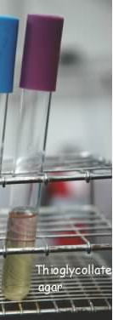
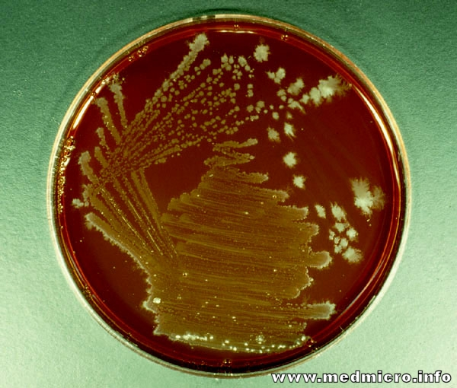
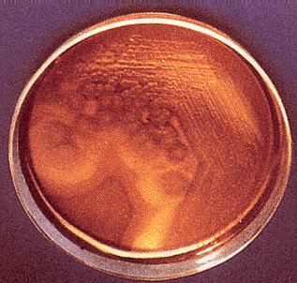
Caractere de cultură
Se cultivă în condiţii de anaerobioză realizate prin:
· metode fizice
· metode chimice
· metode biologice
Medii de cultură folosite:
· geloză sânge glucozată (Schaedler)
· geloză simplă
· bulion VF cu acid tioglicolic
· bulion tioglocolat cu ulei de parafină
Coloniile de Cl. perfringens apar rapid, după 1-2 zile, sunt mari și se extind. Sunt înconjurate de o dubă zonă de hemoliză în “trunchi de con”: θ toxina dă hemoliză β, iar toxina α produce hemoliză incompletă.
mediul geloză sânge
mediul bulion tioglicolat
cu ulei de parafină
hemoliză în trunchi de con

Slide 50
Hemoliză pe geloză sânge - Cl. perfringens

Slide 51
4. CARACTERE METABOLICE
Clostridiile sunt bacterii anaerobe, fie anaerobe stricte (Clostridium tetani), fie microaerofile (Clostridium histolyticum, sau, în măsură mai mică, Clostridium perfrigens). Activitatea enzimatică (proteolitică, zaharolitică) a clostridiilor este variabilă şi am sistematizat-o în tabelul 2:
Specie | Capacitate proteolitică | Fermentare zaharuri |  |  | Producere de gaz
 |  | Dextroza | Lactoza | Sucroza
Cl. tetani | - | - | - | - | -
Cl. botulinum | ± | + | ± | + | ++
Cl. perfrigens | + (lent) | + | + | + | +++
Cl. histolycum | ++ | + | - | - | -
Cl. sporogenes | ++ | + | - | - | +
Cl. oedematiens | + (lent) | + | - | - | ++
Cl. septicum | + (lent) | + | + | - | ++
Tabelul 2: Principalele caractere metabolice ale speciilor genului Clostridium

Slide 52
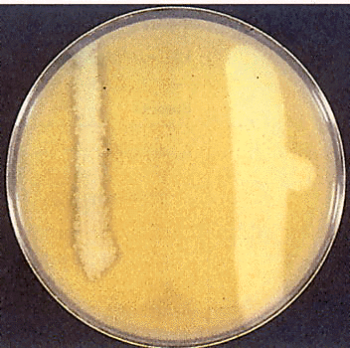
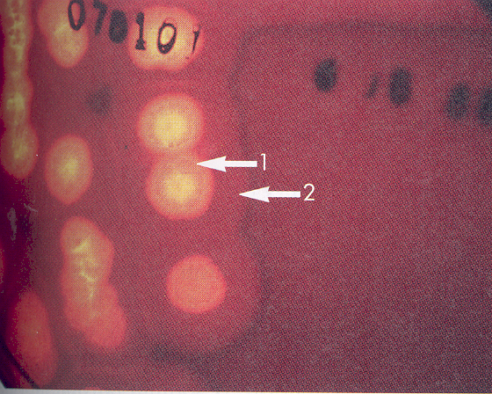
Caractere biochimice și de patogenitate
Cl. perfringens:
Fermentează glucoza cu producere de gaz.
Fermentează lactoza din lapte, cu coagulare datorita eliberării de acid și gaz
Evidențierea lecitinazei (fosfolipazei C) pe mediul Nagler, prin precipitare în medii cu ser sau gălbenuș de ou
Cl. perfringens evidențierea lecitinazei pe mediul Nagler
Hemoliza

Slide 53
Cl. tetani: cazeificare omogenă a mediului
Cl. perfringens: cheag de cazeină fragmentat de bule de gaz - aspect de “nor de furtună”
Cl. sporogenes: precipitarea cazeinei
Acţiunea clostridiilor pe mediul cu lapte turnesolat.

Slide 54
5. CARACTERE ANTIGENICE
Clostridiile conţin antigene corpusculare şi antigene solubile.
- Antigenele corpusculare sunt reprezentate de antigenul somatic “O”, termostabil şi, în cazul speciilor mobile (ciliate), de către antigenul flagelor “H”, termolabil.
- Antigenele solubile, reprezentate de exotoxinele clostridiene sunt imunogene foarte puternice (toxina tetanică, toxina botulinică, toxinele clostridiilor gangrenei gazoase, în special alfa-toxina Cl.perfrigens).
Figura 8: Reacţia de seroneutralizare - Cl. tetani.

Slide 55
6. CARACTERE DE PATOGENITATE
Majoritatea clostridiilor recunosc ca mijloc principal de patogenitate elaborarea de exotoxină, cu efecte specifice (proteine simple, termolabile, puternic imunogene). Exemplu: toxina tetanică, toxina botulinică, toxinele clostridiilor gangrenei gazoase.
Specia Clostridium perfringens, în anumite condiţii, poate avea şi tendinţa de invadare dincolo de poarta de intrare (acţionează prin factori de virulenţă, în special prin capsulă).
7. REZISTENŢA. SENSIBILITATE. VARIABILITATE GENETICĂ
Clostridiile în formă sporulată rezistă foarte mult în mediul extern (pământ, obiecte ruginite).
Toate clostridiile sunt sensibile la chimioterapice, în special la penicilina. S-au obţinut variante netoxigene (selecţie de mutante) din Cl. tetani, precum şi din unele specii de Clostridii ale gangrenei gazoase.
8. BOALA LA OM
Clostridiile determină la om trei categorii de afecţiuni: tetanosul, gangrena gazoasă, enterita.

Slide 56
TETANOSUL
BOALA LA OM
1. Habitat
Clostridium tetani (bacilul tetanic), se găseşte sub formă sporulată în sol (persistenţă îndelungată), ca şi pe obiecte murdărite cu pământ sau ruginite şi, respectiv, sub formă vegetativă, în plăgile bolnavului de tetanos, unde rămâne cantonat.
2. Patogenie
Tetanosul este o boala infecţioasă datorită acţiunii unei toxine bacteriene.
Clostridium tetani este un germen anaerob neinvaziv care acţionează numai prin toxinogeneză (rarisim s-a izolat un bacil tetanic din sânge, dar şi în aceste cazuri bacteriemia este pasageră). De regulă, Cl. tetani pătrunde într-o plagă, prin murdărirea acesteia cu pământ contaminat cu spori bacterieni sau prin vehicularea sporilor de pe un obiect care conţine spori (cui ruginit, seceră, coase, sticlă spartă de geam prăfuit).

Slide 57
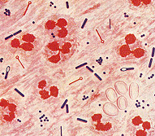
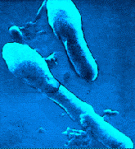
A
B
A: Frotiu secreție purulentă dintr-o infecție cu anaerobi
B: Clostridium tetani - microscopie electronică

Slide 58
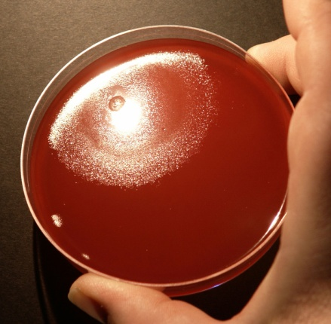
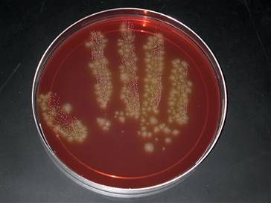
Bacilul tetanic - Caractere de cultură
crește pe geloza sânge sau mediu cu carne, cu fenomen de invazie
prezintă beta-hemoliză pe geloză sânge
Producerea de lipază
Mediul geloză sânge

Slide 59
Patogenie
Odată ajunşi în plagă, datorită unor condiţii favorizante, sporii bacterieni suferă procesul de germinare (s-a constatat că sporii de bacili tetanici pot persista în stare “dormantă” într-o plagă atonă timp de luni de zile, pentru ca, în momentul unui traumatism în zona plăgii, să se producă germinarea lor). În rănile deschise, curate, unde circulaţia sanghină nu este compromisă, şi deci are loc oxigenarea normală a ţesuturilor, rareori are loc germinarea sporilor de Cl. tetani, pe când în rănile necrotice, suprainfectate, extinse, cu traiect anfractuos, cu stază vasculară (care îngreunează hematoza) şi cu multiplicarea florei bacteriene aerobe (care consumă oxigenul local) se creează condiţii de anaerobioză favorabile germinării sporilor. După germinare, în faza de creştere exponenţială a formelor vegetative în plagă, se secretă exotoxina tetanică, care difuzează apoi la distanţă, pe cale circulatorie.

Slide 60
Patogenie
Toxina tetanică este o proteină simplă, cu greutate moleculară de 67.000 daltoni, termolabilă. Din punct de vedere biologic, prezintă 2 componente: tetanospasmina si tetanolizina.
Tetanospasmina este principiul neurotoxic al toxinei. Odată pătrunsă în circulaţie, toxina tetanică prin componenta neurotoxică se fixează rapid la nivelul sistemului nervos central, cu afinitate particulară faţă de substanţa cenuşie a nevraxului.
Componenta neurotoxică a toxinei tetanice (tetanospasmina) acţionează atât periferic, la nivelul terminaţiilor colinergice ale nervilor motori (exemplu: nervii muşchilor intrinseci şi cei ai acomodării globului ocular), cât mai ales, prin fixarea directă la nivelul corpilor neuronali din substanţa cenuşie a nevraxului (neuronii motori periferici din coarnele anterioare ale măduvei şi, respectiv, nucleii motori echivalenţi ai trunchiului cerebral).

Slide 61
Patogenie
Mecanismul intim al acţiunii spasmogene a tetanospasminei (producerea de contracţii ale musculaturii striate) ar consta în blocarea, la nivelul sinapselor, a funcţiilor normale ale “transmiţătorului inhibitor”.
Tetanolizina este o componentă a toxinei tetanice cu efect de liză a eritrocitelor. Efectul hemolitic al toxinei tetanice a fost demonstrat atât în infecţia experimentală la animal, cât şi in vitro.

Slide 62
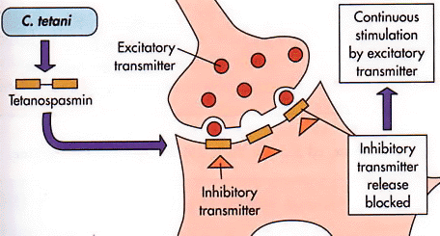
Mecanismul de actiune al toxinei tetanice

Slide 63
3. Imunitate
Nu se cunosc date despre imunitatea celulară în tetanos. Imunitatea umorală este solidă, pentru toată viaţa şi este realizată prin anticorpi antitoxici neutralizanţi, induşi de toxină, care are o putere imunogenă remarcabilă.
4. Aspecte clinice
Incubaţia în tetanos are o durată variabilă (de la câteva zile la câteva săptămâni), gravitatea evoluţiei clinice fiind de regulă invers proporţională cu durata perioadei de incubaţie.
Debutul este insidios, cu contractura maseterului (dificultate la masticaţie), semn numit “trismus”. În perioada de stare apar convulsii ale musculaturii striate (spasme), pe fondul unei contracturi generalizate a acestei musculaturi. Corpul este întins, cu coloana vertebrală în hiperextensie dureroasă (opistotonus), cu muşchii feţei încremeniţi într-un rictus caracteristic (“risus sardonicus”). Accesele de convulsii se declanşează la intervenţia unui excitant mai puternic (aprinderea becului în salon, zgomotul deschiderii uşii, mişcarea uşoară a patului). Accesele se însoţesc de dureri musculare atroce. Moartea survine, de obicei, prin axfixiere, în urma contracturii muşchilor respiratorii. În perioada de vârf a bolii, febra este un simptom constant. În cazurile de vindecare spontană după perioada de stare, semnele clinice diminuă şi apoi dispar.
Datorită imunitaţii umorale solide după boală, nu se notează reinfecţii umane clinic manifeste.

Slide 64
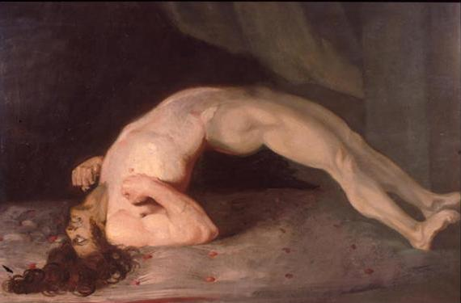
Figura 9. Tetanos, aspecte clinice – opistotonus

Slide 65
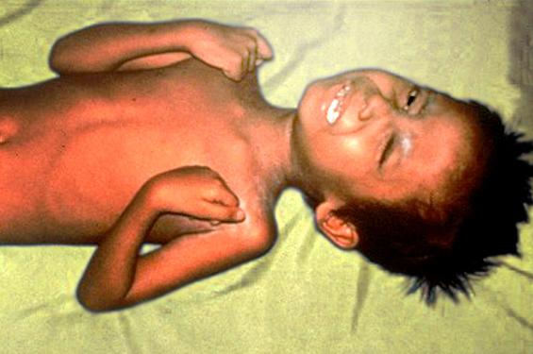
Figura 10. Tetanos la copil

Slide 66
EPIDEMIOLOGIE. PROFILAXIE. TRATAMENT
Epidemiologie. Tetanosul apare în special în caz de război sau calamităţi naturale (plăgi extinse contaminate cu spori din sol). Există şi cazuri sporadice de boală la muncitorii agricoli care se rănesc mai ales la nivelul piciorului gol, cu obiecte tăioase sau ascuţite, ruginite sau murdărite cu pământ. Altadată, o complicaţie de temut a efectuării necorespunzătoare a toaletei plăgii ombilicale la naştere (tăierea cordonului cu cuţit sau seceră ruginită) era tetanosul noului-născut (tetanos neonatorum) cu mortalitate deosebit de ridicată.
La noi în ţară, ca şi în alte ţari, cu standard de viaţă ridicat, tetanosul este astăzi o boală eradicată, atât datorită măsurilor generale de profilaxie, cât şi a vaccinării.

Slide 67
EPIDEMIOLOGIE. PROFILAXIE. TRATAMENT
Profilaxia generală (nespecifică) se referă la evitarea contaminării cu pământ a plăgilor, precum şi la efectuarea dezinfecţiei riguroase a acestora.
Profilaxia specifică pasivă constă fie în administrarea serului antitetanic, la suspiciunea unei eminenţe de contaminare fie în administrarea de gamaglobulină antitetanică specifică. Î
Profilaxia specifică activă se face prin vaccinarea antitetanică folosindu-se ca agent imunizant anatoxina tetanică (toxina tetanică formolată purificată).
Tratament. Astăzi se asociază tratamentul masiv cu chimioterapice (penicilina 2-3.000.000 unitaţi internaţionale/zi) cu seroterapie (administrarea de ser antitetanic heterolog, în doze de 100.000-200.000 unitaţi antitoxice, pe cale intramusculară).

Slide 68
BOTULISMUL
BOALA LA OM
1. Habitat
Clostridium botulinum se găseşte numai în conservele de alimente, unde se întrunesc condiţii de anaerobioză necesare secretării toxinei şi înmulţirii germenului.

Slide 69
BOTULISMUL
2. Patogenie
Botulismul este o intoxicaţie datorată unei toxine microbiene, deci nu o infecţie propiu-zisă (deoarece germenul nu pătrunde în organism). Ingerarea toxinei se produce prin intermediul conservelor alimentare, incomplet prelucrate termic, înainte de darea lor în consum. În aceste cazuri, sporii de Clostridium botulinum germinează în produs (conservă), cu apariţia formelor vegetative, care secretă o toxină deosebit de puternică.
Comparativ cu alte exotoxine (tetanică, difterică etc), toxina botulinică este relativ termostabilă, deşi după 10 minute este inactivată la 100⁰C. În organism, toxina botulinică nu este inactivată de sucul gastric acid şi nici de enzimele proteolitice ale secreţiei pancreatice şi intestinale.
Toxina pătrunde şi pe cale respiratorie (aerosoli, inhalarea toxinei, accidental, în laboratoarele de specialitate).

Slide 70
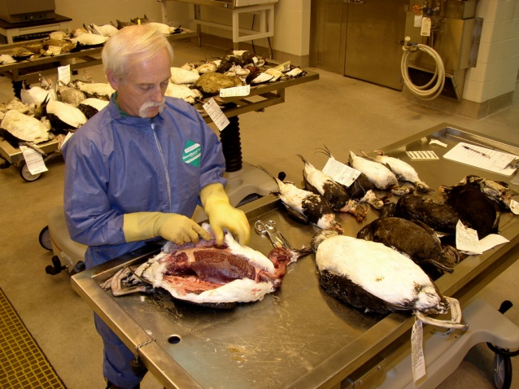
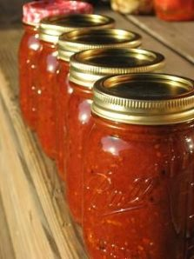
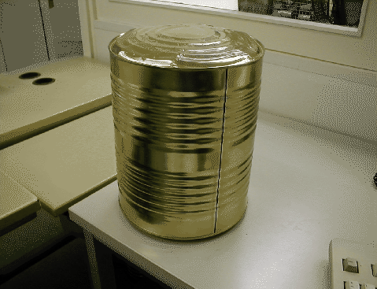
Clostridium botulinum - Patogenie
Ingestia de alimente contaminate
Anaerobioză
Dezvoltarea germenilor şi producerea de toxină
SNC
Blocarea eliberării de acetil-colină
Paralizii flasce

Slide 71
Mecanismul de actiune al toxinei botulinice
Posedă doi factori de virulenţă principali:
Neurotoxina botulinică – acţiune anticolinergică
Toxina binară – compusă din 2 componente - A (activă) şi B (de legare pe receptorii specifici)

Slide 72
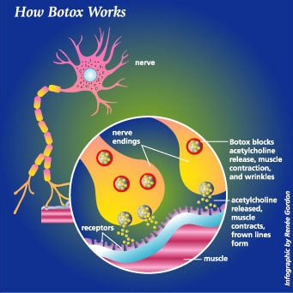
How botox works?

Slide 73
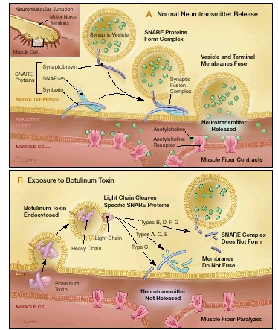
Mecanismul de actiune al toxinei botulinice

Slide 74
3. Imunitate
Imunitatea botulinică este umorală, prin elaborarea de anticorpi antitoxici (antitoxine) şi este solidă (nu se notează recidive de boală în cazul intoxicaţiei cu acelaşi tip antigenic de toxină).
4. Aspecte clinice
La 18-96 ore după ingerarea alimentului care conţine toxină, boala debutează cu diplopie (vedere dublă), încordarea mişcărilor globilor oculari (datorită afectării muşchilor extrinseci ai ochilor), după care se instalează celelalte simptome: disfagie (dificultate de înghiţire), dislalie (dificultate în articularea cuvintelor), semne respiratorii şi circulatorii de alterare a ritmurilor normale (datorită afectării centrilor vegetativi bulbari).
Moartea survine fie din cauza insuficienţei respiratorii, fie a stopului cardiac. Deseori, se asociază cu tulburări ale vederii, până la cecitate completă (orbire). Inconstant, la începutul bolii pot apărea greţuri şi vărsături. Mortalitatea prin botulism, în cazul toxinei A sau E este extrem de ridicată (75%). În cazul toxinei B, mortalitatea se cifrează la 20%.

Slide 75
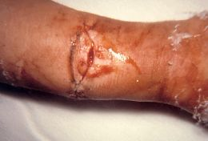
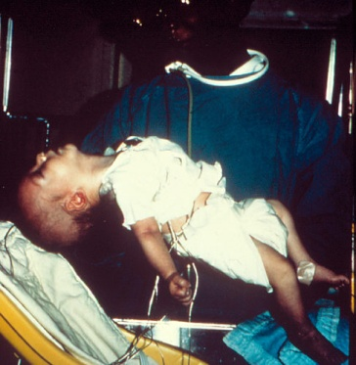
Clostridium botulinum – aspecte clinice
DIAGNOSTIC DIFERENŢIAL
Alte toxiinfectii alimentare;
Boli neurologice (sindromul Guillain-Barre, miastenia grava, accident hemoragic cerebral etc.);
Alte intoxicatii (ciuperci, metanol, metilotoxina, atropina etc.);
Polineurita difterica;
Poliomielita.
BOTULISMUL INFANTIL
Apare mai ales în primele 6 luni de viata, având ca prim simptom constipatia, urmata de paralizii ale nervilor cranieni: ptoza palpebrala, oftalmoplegie, paralizia deglutitiei.
Ulterior paralizia se extinde la muschii trunchiului cu insuficienta respiratorie acuta.
Plagă
infectată
Botulism infantil

Slide 76
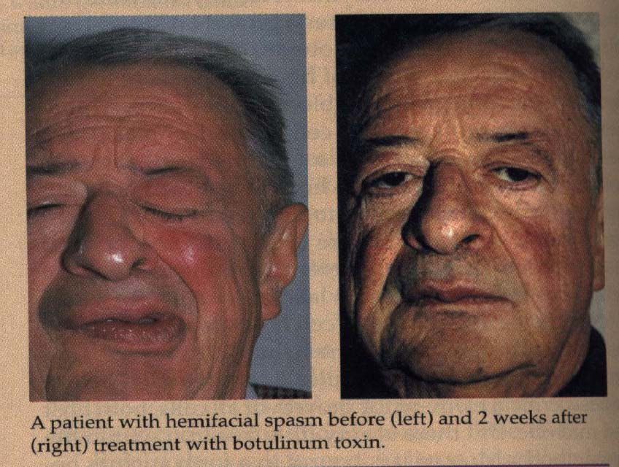

Slide 77
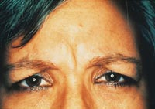
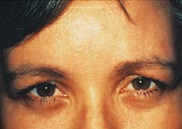
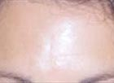
BOTOX aplicații medicale/cosmetice
Before
After

Slide 78
Diagnostic de laborator
Izolarea şi identificarea Cl. botulinum pe medii îmbogăţite.
Detectarea toxinei în sânge sau materiile fecale ale pacientului prin metode imunologice:
Reacţia de seroneutralizare in vivo (pe şoarece)
ELISA
Electrochemiluminescenţă
Detectarea anticorpilor nu se foloseşte deoarece sunt implicate cantităţi mici de toxină şi în majoritatea cazurilor organismul nu dezvoltă anticorpi
Electromiografia.
Tomografia
Examenul LCR.

Slide 79
EPIDEMIOLOGIE. PROFILAXIE
Astăzi cazurile umane de botulism sunt rare (datorită măsurilor de preparare termică corespunzătoare a conservelor), mai frecventă fiind boala la animale.
Prevenirea bolii se face prin aplicarea riguroasă a instrucţiunilor de preparare a conservelor (pentru distrugerea sporilor de bacil botulinic şi, eventual, a toxinelor secretate de formele vegetative) fierbere cel putin 10 minute. Într-o intoxicaţie colectivă cu toxină botulinică pot exista şi cazuri inaparente de boală, care trebuie totuşi tratate.

Slide 80
TRATAMENT
Se administrează cât mai urgent ser antibotulinic intravenos. Serul este polivalent (conţine anticorpi faţă de tipurile A, B şi E de toxină). Seroterapia se aplică nu numai în cazurile manifeste clinic, ci şi la toate persoanele care au ingerat alimente suspecte de a conţine toxină. Tratamentul trebuie aplicat fără a se aştepta rezultatul probelor de laborator (dacă toxina s-a fixat deja în sistemul nervos central, serul antitoxic nu mai are nici un efect).
Administrarea serului antibitulinic se va face cu precauţiile necesare în vederea preîntâmpinării declanşării accidentelor de hipersensibilitate imediată, de tipul “bolii serului” (desensibilizare prin metoda Besredka).
Se administrează şi antibiotice pentru a preveni infecţiile secundare.

Slide 81
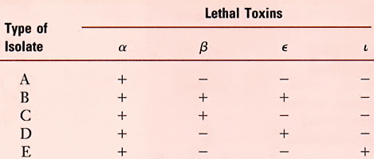
Gangrena gazoasă
Caractere de patogenitate - toxinogeneză
Eliberează 4 toxine letale majore (alpha, beta, epsilon, și iota) și o enterotoxină.
Produce 6 toxine minore și neuraminidază. Pe baza toxinotipiei (toxinele majore letale) se diferențiază 5 tipuri: A-E.
Tipul A de Cl. perfringens produce toxina alpha și este responsabil de infecțiile histotoxice și enterotoxice.
Tipul C produce enterita necrozantă.
Testarea in vivo a toxicității și identificarea tipului toxigen implicat prin metoda toxinotipiei pe șoareci.

Slide 82
Patogenie
Major
Minor

Slide 83
Aspecte clinice
Se descriu două forme de infecție clinică clostridiană:
Celulita anaerobă
Se manifestă prin semne locale discrete: dureri de intensitate suportabilă şi congestia marginilor plăgii.
Zona este edemaţiată, lucioasă, întinsă şi palidă
Gangrena gazoasa propriu-zisă
Este o formă severă de infecţie clostridiană cu prinderea în procesul local inclusiv a musculaturii striate din planurile profunde ale plăgii.
Debutul este brusc, cu dureri foarte mari la nivelul plăgii, febră, tahicardie, tahipnee, hipotensiune arterială.
Local, plaga supurează, prezentând o secreţie seroasă cu miros fetid. Marginile plăgii sunt tumefiate, de culoare vânătă-cenuşie. La palpare, zona plăgii şi zonele învecinate prezintă crepitaţii, datorită gazelor eliberate de bacteriile infectante.
În final, se notează apatie, confuzie mentală, stare de şoc.

Slide 84
Aspecte clinice
Fasceită
necrozantă
Celulita anaerobă
Gangrenă gazoasă

Slide 86
Clostridium Difficile

Slide 87
Clostridium difficile
Clostridium difficile (greacă Kloster (κλωστήρ)= ax, și latină difficile = dificil), de asemenea cunoscut sub numele de "CDI” sau „CDF", este o specie de bacterie Gram-pozitive din genul Clostridium care produce diaree si alte boli intestinale, atunci cand bacteriile indigene concurente sunt distruse de antibiotice.

Slide 88
Istoric
1893 - primul caz de colită pseudomembranoasă raportată ca colită difterică
1935 - "Bacillus difficile" a fost izolat.
1970 – a fost descrisă colita asociată tratamentului
1978 - a fost identificată toxina C. difficile la om
1,979 – s-a introdus terapia cu vancomicină sau metronidazol
2000 – se raportează o incidență crescută și virulență a infecțiilor cu CDF

Slide 89
Introducere
Clostridium difficile este un bacil anaerob Gram-pozitiv sporulat.
Reprezintă cea mai frecventă cauză de diaree nozocomială (3 milioane cazuri/an în SUA).
Gravitatea și frecvența diarrei asociate C. difficile (CDAD) este în creștere.
Au fost identificate o nouă tulpină de C.difficile cu rezistență și virulență sporite – NAP-1

Slide 90
Morfologie

Slide 91
Tratamentul cu antibiotice
Aproape toate antibioticele pot cauza diaree asociată, colită sau colită pseudomembranoasă. Antibioticele cel mai frecvent implicate sunt:
Cefalosporinele, precum cefixim (Suprax) și cefpodoxim (Vantin)
Clindamicina (Cleocin)
Eritromicina (Erythrocin, E.E.S., altele)
Peniciline, cum ar fi amoxicilină (Larotid, Moxatag, altele) și ampicilină
Chinolone, cum ar fi ciprofloxacin (Cipro) și levofloxacin (Levaquin)
Tetracicline, cum ar fi doxiciclina (Vibramycin, Periostat, altele) și minociclina (Minocin, Solodyn, altele)

Slide 92
Tratamentul cu antibiotice
Mai frecvente | Mai puțin frecvente
Cefalosporine (3rd și 4^{lea} generaţie) | Ticarcilina-clavulanat
Ampicilină / amoxicilină | Metronidazol
Clindamycin | Fluorochinolone
Alte peniciline | Rifampicina
Macrolide | 5-Fluorouracil
Tetraciclinele | Metotrexatul
Trimetoprim-Sulfametoxazol | Ciclofosfamida

Slide 93
Epidemiologie
C. difficile bacterii se gasesc în mediu, sol, aer, apă, și materii fecale umane și animale. Un număr mic de persoane sănătoase sunt purtători de CDF în colon. C. difficile este foarte frecvent in spitale si alte instituții sanitare, unde frecvența purtatorilor este mult mai mare.

Slide 94
Patogenie
Perturbarea florei normale a colonului
Colonizarea cu C. difficile
Producția de toxină A +/- B
Leziuni ale mucoasei și inflamație: apariția de depozite alb/galbene, inițial mici, care se măresc și fuzionează

Slide 95
Patogenie
Agent infecțios
C.difficile
Intestin si
mediu contaminat
>65 ani
Istorica de utilizare a antibioticelor
Asistență medicală recentă
Intervenții chirurgicale abdominale
Imunitate scăzută
Alți factori favorizanți
Rezervor
Gazdă sensibilă
Transmisie prin contact cu mâinile contaminate,
echipamente sau mediu
Căi de transmitere
Poarta de intrare
Cale fecal / orală

Slide 96
Perturbarea de protecție
flora colonului (AB sau AN)
Colonizarea cu C. difficile
toxigenic prin transmitere fecal-orala
Toxina A și B de productie
A / B: daune Citoscheleticăin, pierderea intersectii strans.
A: leziuni ale mucoasei, inflamarea, secretia de lichid.
Colita și Diaree
Notes:
This slide illstrates the pathogeneis of CDAD
AB=antibiotic, AN=antineoplastic
Each gram of human stool contains 10**12 (a trillion) bacteria belonging to over 30 genuses and 400 to 500 species; this biomass protects against C.difficile colonization
Antibiotics or some Antineoplastic agents (esp. those with antibiotic activity) kill off this protective biomass enabling C. difficile acquired by the fecal-oral route to colonize the colon
As C. difficile proliferates it begins to release two exotoxins, named A and B, that mediate the diarrhea and bowel inflammation seen in this disease
These toxins are some of the most lethal bacterial toxins studied and are active against over 20 kinds of mammalian cell lines and tissues
Once toxin A and B gain access to the cytoplasm of bowel mucosa cells, they disrupt the skeleton of these cells causing them to round up, retract, and lose their intercellular connections. The cells also die.
Toxin A also causes intestinal fluid secretion

Slide 97
Patogenie – Clostridium difficile

Slide 98
Cl. difficile produce colita pseudomembranoasă:
- diaree acută cu pierdere de electroliţi, vomă
- sepsis
- şoc toxico-septic şi exitus
- implicat în infecţii nosocomiale

Slide 99
Patogenie
Tulpinile toxigene produc 2 toxine majore:
toxina A (enterotoxina)
toxina B (citotoxina)

Slide 100
Toxina A
Se leaga de receptori specifici CHO de pe epiteliul intestinal
Toxina induce un proces inflamator:
neutrofile
mediatori inflamatorii
secretia de lichide
Alterarea permeabilității membranare
necroza hemoragică

Slide 101
Toxina B
Situsul de legare nu a fost încă identificat
Depolimerizarea actinei filamentoase
distrugerea citoscheletului celular
balonizarea celulelor

Slide 102
Aspecte clinice
Purtători asimptomaticei (nou-născuți)
Diaree
5-10 zile după începerea tratamentului cu antibiotice
Poate apare la o zi sau până la 10 săptămâni după oprirea antibioticelor
poate apare după o singură doză
forme clinice:
Forme scurte, auto-limitate
Formă holeriformă ccu > 20 scaune apoase / zi

Slide 103
Aspecte clinice
Simptome suplimentare:
dureri abdominale, febra, greata, stare de rău, anorexie, hipoalbuminemie, sângerare colonică, deshidratare
Megacolon toxic acut:
dilatarea acută de colon
toxicitate sistemică
semne de obstrucție
mortalitate ridicată (64%)
Perforație colonică

Slide 104
Aspecte clinice
Criterii de diagnostic:
Diaree apoasă de trei sau mai multe ori pe zi timp de două sau mai multe zile
Crampe abdominale usoare si sensibilitate
Diaree apoasă 10 la 15 ori pe zi
Crampe abdominale și dureri, care pot fi severe
Febră
Sânge sau puroi in scaun
Greaţă
Deshidratare
Pierderea poftei de mâncare
Slăbire

Slide 105
Aspecte clinice
Boală ușoară - Ușoară durere / crampe abdominale. Endoscopic se observă semne de colită difuză sau neuniformă, nespecifice
Boală moderată - Febră, deshidratare, greață, anorexie, stare generală de rău, diaree abundentă, distensie abdominală si durere (crampe)
Leucocitoză moderată, leucocite în fecale. Endoscopic se observă colită neuniformă

Slide 106
Boala severă
Diaree de obicei abundenta, poate fi putină sau
Dureri abdominale
Febră
Hipovolemie
Leucocitoză marcată
Semne peritoneale
Semne radiologice: ileus, colon edematos
Endoscopic: plăci galbene aderente

Slide 107
Aspecte clinice

Slide 108
Deshidratarea
Diaree severă poate duce la o pierdere semnificativă de lichide si electroliti.
Acest lucru face dificilă funcționarea normală a organismului si poate provoca scăderea tensiunii arteriale la nivele periculos de scăzute.
In unele cazuri, deshidratarea se poate instala rapid cu deteriorarea funcției renale(insuficiență renală)

Slide 109
Complicații
Colită pseudomembranoasă
Megacolon toxic
Perforație colonică
Sepsis
Moarte

Slide 110
Diagnostic
Endoscopia (colită pseudomembranoasă)
Cultura (mediu CCFA: cicloserină, cefoxitin, fructoză agar)
Testul citotoxicității pe culturi de celule
Detectarea toxinelor prin ELISA sau teste rapide
Detectarea genei pentru toxine prin PCR

Slide 111
Diagnostic de laborator
Detectarea antigenului C. difficile si a toxinelor A și B din materiile fecale cu teste rapide
Detectarea prin PCR a secvențelor ADN specifice C. difficile si a genelor pentru toxinele A și B

Slide 112
ELISA
Poate detecta toxina A, B a, sau ambele
Rapidă, ieftină și specifică
Mai puțin sensibile decât de testarea citotoxinei
Testele pentru toxina A vor fi fals negative pentru rare tulpini de de C. diff. Care produc numai toxina B (ex. focarul Winnipeg, Canada, 1998)

Slide 113
Spalarea mainilor
Actualmente Centrul pentru Controlul si Prevenirea Bolilor (CDC) recomandă ca personalul medical să utilizeze soluții de spălare pe bază de alcool Sanitizer sau să se spele pe maini bine cu apa caldă si săpun înainte și după tratarea fiecărui pacient.

Slide 114
Precauții de contact
Pacienții spitalizati cu C. difficile sunt ingrijiti într-o cameră privată
Personalul sanitar trebuie să poarte mănuși de unică folosință și halate în timp ce se află în cameră
Este obligatorie spalarea mâinilor după consultarea pacientului

Slide 115
Curățare
În orice facilitate sanitară, toate suprafețele și echipamentele trebuie să fie curățate cu grijă cu un detergent și un dezinfectant pentru spital de grad sau compuși clorurați. Sporii C. difficile pot supravietui dezinfectantelor de uz casnic, deoarece rezistă la alcool. Sapunurile îndepărtează mecanic sporii, astfel fiind mai eficiente.

Slide 116
Evitarea unui consum inutil de antibiotice
Antibioticele sunt adesea prescrise pentru boli virale și în consecință nu au efect.
Se recomandă o atitudine de așteptare.
Dacă este necesar tratamentul antibiotic, se va prescrie unul cu spectru cât mai îngust și pentru o perioadă cât mai scurtă de timp

